Slide 2
1 шаг
Для подачи заявки на обучение
необходимо перейти на официальный сайт по ссылке:
https://redesign.trudvsem.ru
или найти его с помощью поисковых систем, путем ввода запроса «Работа в России»

Slide 3
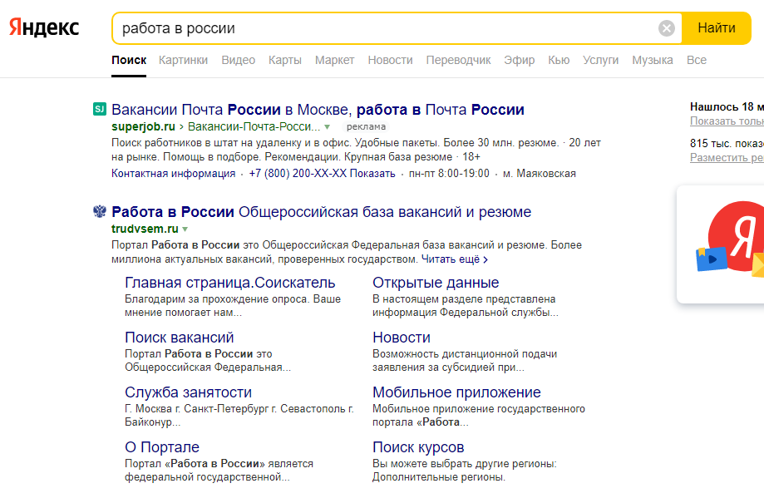

Slide 4
2 шаг
Перейдите на новую оболочку сайта

Slide 6
3 шаг
Пройти регистрацию на сайте
через портал госуслуги

Slide 8
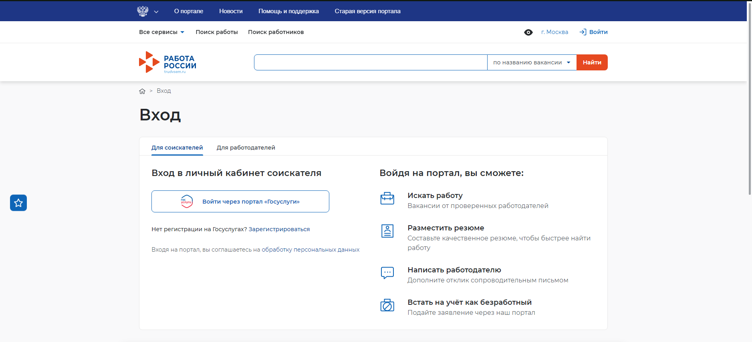

Slide 9
4 шаг
После регистрации вы окажетесь
в личном кабинете

Slide 10
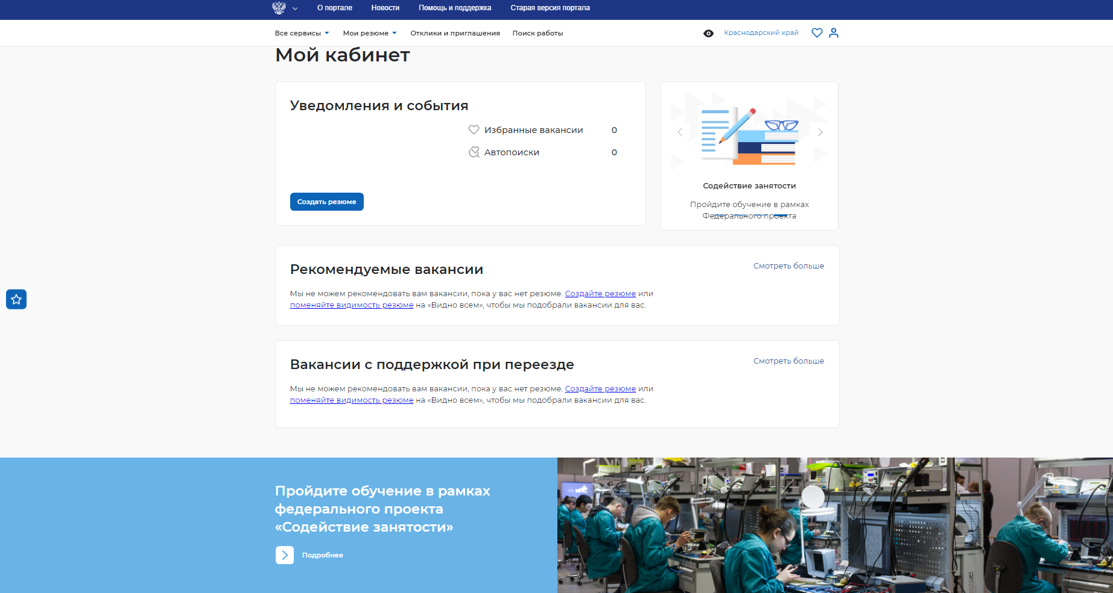

Slide 11
5 шаг
Заполнить необходимую информацию
и отправить заявку

Slide 13
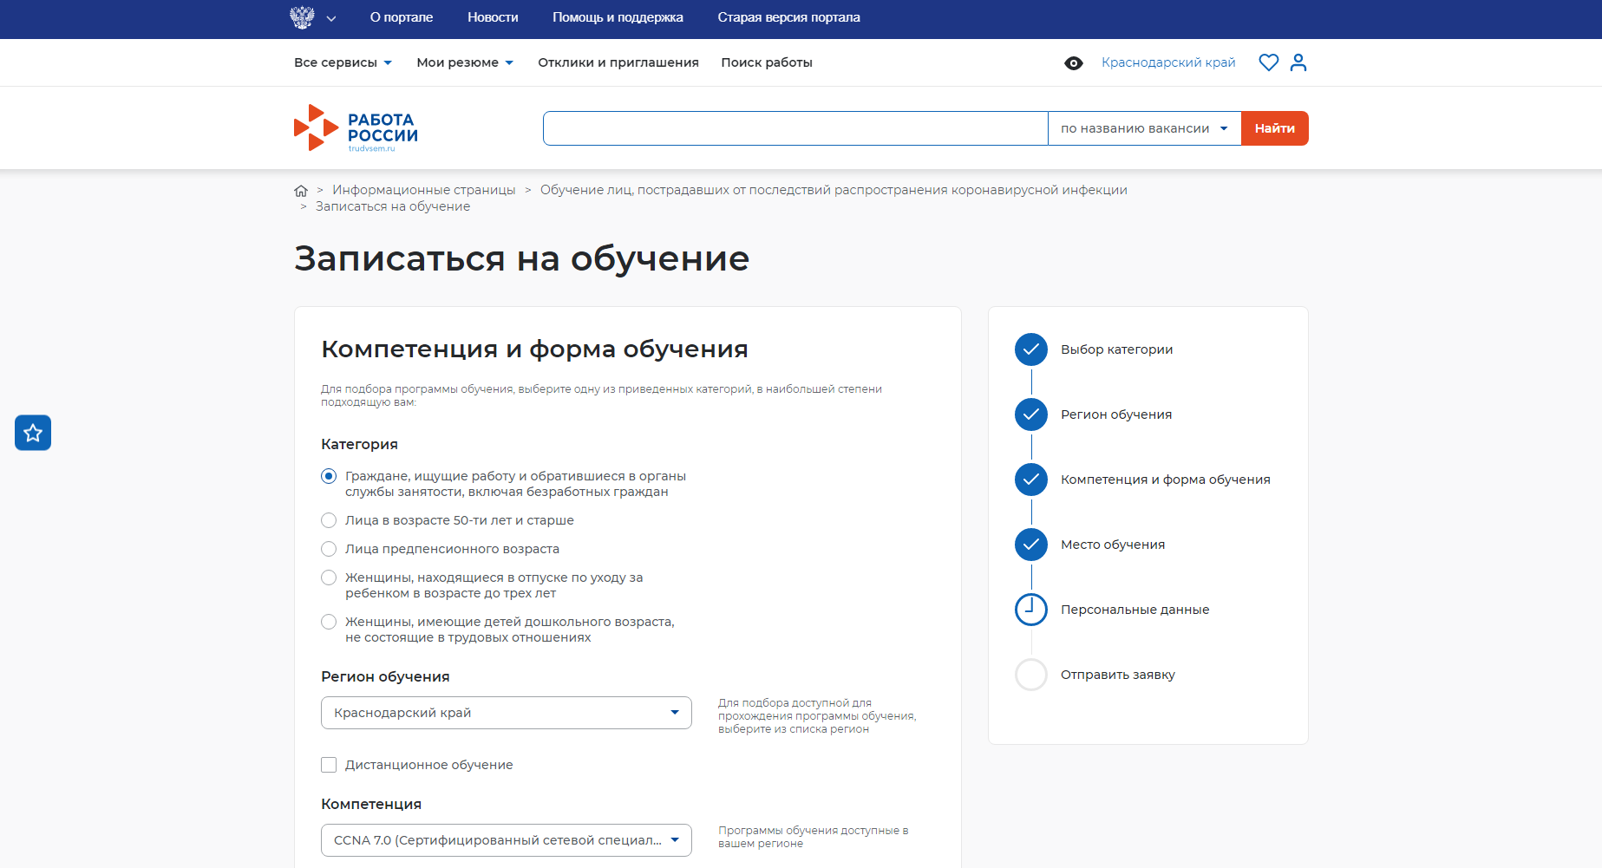
Обращаем ваше внимание, выбирайте
компетенции только с пометкой ВорлдСкилс

Slide 14
Вы прошли регистрацию

